Slide 1
附件 3.4
課堂常規流程

Slide 2
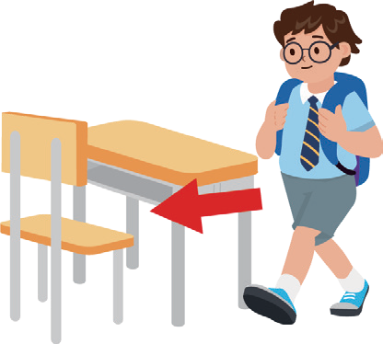
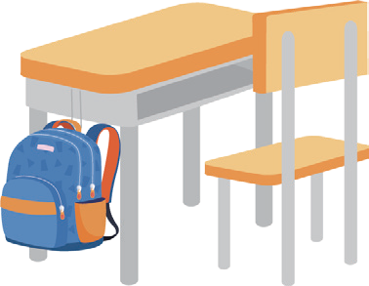
早上上課前常規
安靜回到座位
繳交功課
把書包掛好
拿出筆袋和第一堂的書本
閱讀圖書，靜待教師下一個指示

